Slide 1
mbot學習流程

Slide 2
版本說明
2021/12/24 第一版 莊英竪 編修

Slide 3
實驗零
查找微控制器腳位

Slide 4
實驗零
實驗目的：查找微控制器腳位
實驗說明：查找mega328PU-TH腳位，將預用腳位記錄於表0。其包含馬達、PWM、感測器、超聲波、reset…等。
項目 | _{右邊馬達/PWM} | _{左邊馬達/PWM} | _{感測器} | _{超聲波}
Pin腳 | D7/D6 | D4/D5 | A0、A1、A2、A3、A4 | D11、D12
項目 | Button | buzzer
Pin腳 | A7 | D8
表0 實驗零 腳位記錄表

Slide 5
實驗一
不同PWM下的左右輪差

Slide 6
實驗一
實驗目的：利用調整PWM控制mbot走直線
實驗說明：參考圖1.2之流程圖設計實驗。設定左右輪PWM數值讓車子可以直線行走，並將5組PWM數值記錄於表1.1，計算兩輪速差。

Slide 7
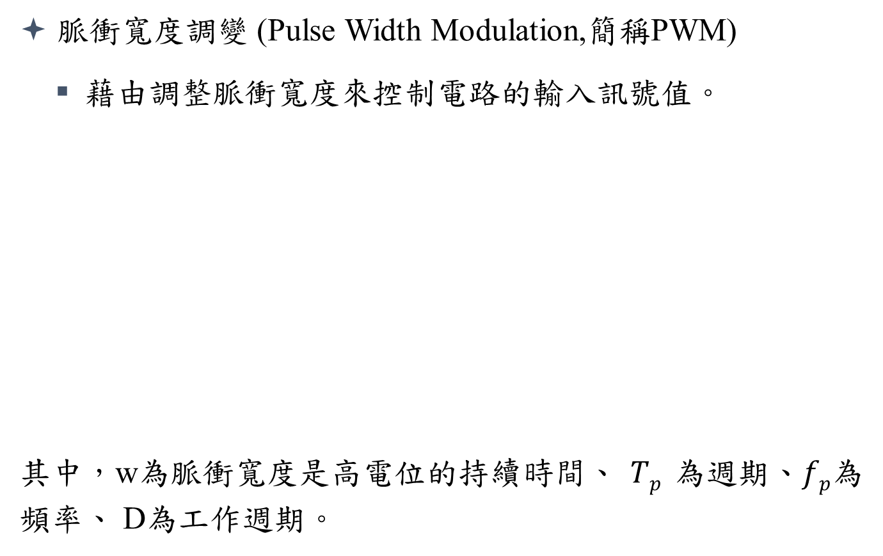

PWM原理
脈衝寬度調變 (Pulse Width Modulation,簡稱PWM)
藉由調整脈衝寬度來控制電路的輸入訊號值。
其中，w為脈衝寬度是高電位的持續時間、 $Tp$ 為週期、$fp$為頻率、 D為工作週期。
$$Tp=ton+toff= \frac{1}{fp}$$
$$D= \frac{ton}{ton+toff}=\frac{ton}{Tp}$$
(1.1)
(1.2)
Notes:
https://playground.arduino.cc/Main/TimerPWMCheatsheet/

Slide 8
實驗一流程圖

Slide 9
實驗一實驗結果
左輪PWM | 右輪PWM | PWM誤差
40 | 65 | 25
50 | 76 | 26
60 | 86 | 26
70 | 103 | 33
80 | 114 | 34
90 | 127 | 37
100 | 138 | 38
110 | 149 | 39
120 | 161 | 41
130 | 176 | 46
140 | 188 | 48
150 | 201 | 51
160 | 210 | 50
170 | 222 | 52
180 | 232 | 52
190 | 242 | 52
200 | 251 | 51
表1.1 實驗一 記錄表

Slide 10
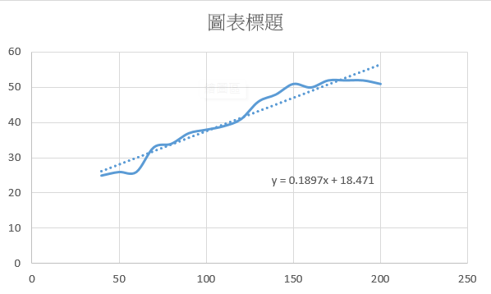

Slide 11
問與答
問題1-1：馬達的PWM寫入範圍多少?為什麼?
答：
問題1-2：為什麼PWM小於某個數值時，mbot就不會移動了？當時的值是多少？
答：

Slide 12
實驗二
紅外線感測器練習

Slide 13
實驗二
實驗目的：學習紅外線感測器並加入正規化觀念
實驗說明：參考圖2.1之實驗二流程圖設計實驗。利用序列埠監控視窗和序列繪圖家觀察感測器在地圖上數值的變化且自動更新極值然後利用正規化將感測器數值範圍 [ 0 , 1 ]。

Slide 14
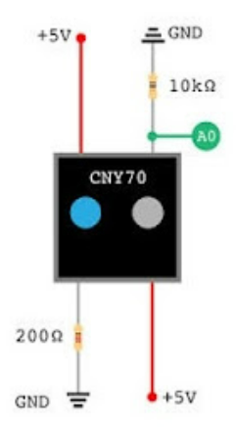
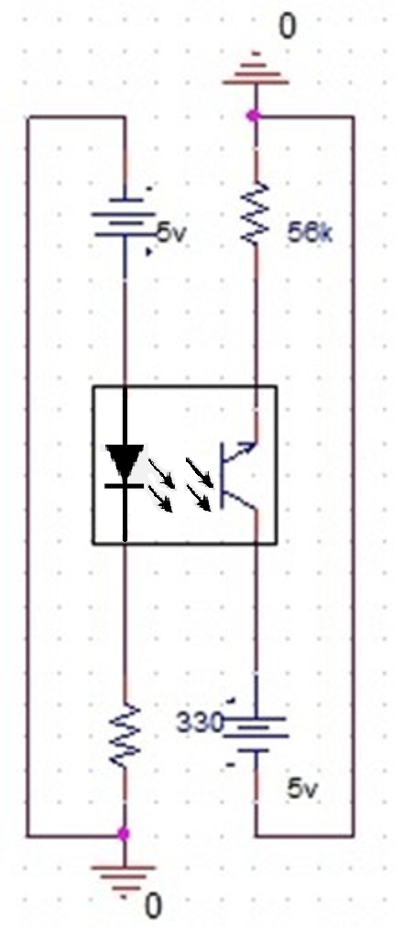
紅外線感測模組
LED不斷發射紅外線，並使光敏三極體持續接收反射回來的強度值，判別是否於線上藉此達成尋線效果。
圖2.1 CNY70 內部電路

Slide 15
問與答
問題2-1：感測器在讀值時最大、最小值分別為多少？哪個情況是最大值？哪個是最小值？(黑 or 白)為什麼？
答：

Slide 16
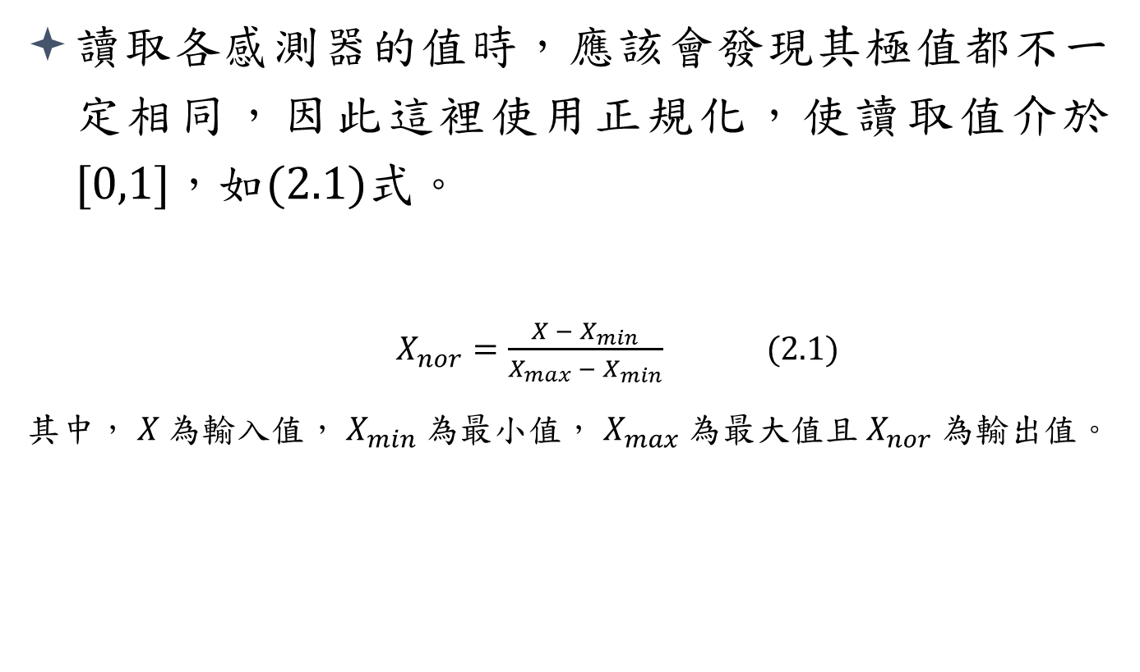
正規化(normalization)
讀取各感測器的值時，應該會發現其極值都不一定相同，因此這裡使用正規化，使讀取值介於[0,1]，如(2.1)式。
$X_{nor}=\frac{X − X_{min}}{X_{max} − X_{min}}$ (2.1)
$$其中， X 為輸入值， X_{min} 為最小值，{ X}_{max} 為最大值且{ X}_{nor} 為輸出值。$$

Slide 17
實驗二流程圖

Slide 18
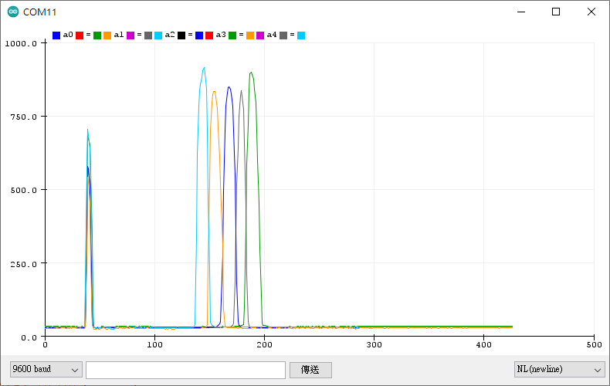
感測器數值(實際值)
圖2.2 各感測器正規化前數值

Slide 19
感測器數值(正規化)

Slide 20
實驗二實驗結果

Slide 21
實驗三
偏移量權重設計

Slide 22
實驗三
實驗目的：紀錄感測器與線段之關係並計算方程式
實驗說明：參考圖3.4之實驗三流程圖設計實驗。記錄各感測器與黑線距離的數值，並且設計一組權重算出加權後的值，將距離差與加權值用圖表表示，最後求出直線方程式(紅色線段)且記錄於表3.4並繪製出圖3.5。

Slide 23
偏移量計算
感測器擺放方式與軌跡呈垂直關係且第三顆感測器置中時偏移量為零。各感測器給予不同權重，藉此來推測此時機器人與線段的關係。

Slide 24
偏移量計算
權重計算值如設計成如下會有何問題？
M(第三顆)感測器權重為 0 會使循跡時有一段模糊區間，使車子不知此時狀態為何。
此段為第三顆顯示器在黑線上時的values
 | LL | L | M | R | RR
各感測器間距 | -3cm | -1.5cm | 0cm | 1.5cm | 3cm
權重計算值(weights) | -2 | -1 | 0 | 1 | 2
表3.1 權重計算值 紀錄表
圖3.2 左表權重關係圖

Slide 25
偏移量計算
為了能抓取各感測器值來使用須將權重重新設計並將線性回歸方程式計算出來。
 | LL | L | M | R | RR
各感測器間距 | -3cm | -1.5cm | 0cm | 1.5cm | 3cm
權重計算值(weights) | -2.4 | -1.2 | 0.5 | 1.2 | 2.4
表3.2 權重計算值 紀錄表
圖3.3 左表權重關係圖

Slide 26
實驗三流程圖

Slide 27
實驗三實驗結果
 | LL | L | M | R | RR
各感測器間距 | -3cm | -1.5cm | 0cm | 1.5cm | 3cm
權重計算值(weights)
表3.3 權重計算值 紀錄表
圖3.5 上表權重關係圖

Slide 28
實驗四
PID控制器調控練習

Slide 29
實驗四之一
實驗說明：PID控制器調控練習
實驗說明：參考圖4.1之實驗四流程圖設計實驗。利用實驗三計算的誤差方程式將實際誤差值帶入PID控制器，藉由調控各控制器使mbot跑完圖4.2之小地圖。

Slide 30
實驗四之二
實驗說明：特殊彎道PID控制器調控
實驗說明：參考圖4.1之實驗四流程圖設計實驗。利用實驗三計算的誤差方程式將實際誤差值帶入PID控制器，藉由多種PID控制器使mbot能夠滑順的跑完圖4.2、圖4.3之地圖。

Slide 31
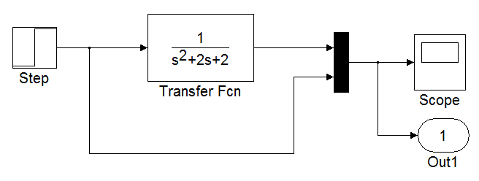
PID 控制器
比例(Proportional,P)
積分(Integral,I)
微分(Derivative,D)
Example https://www.youtube.com/watch?v=4Y7zG48uHRo

Slide 32
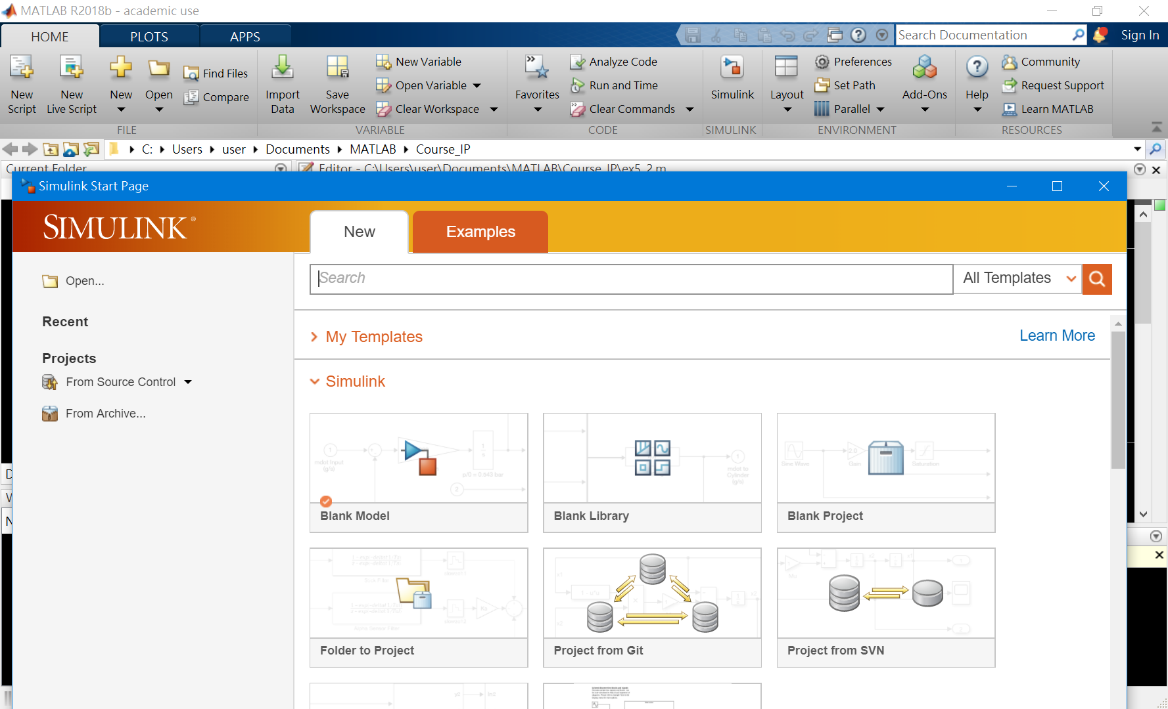
Matlab / Simulink
sys = tf( [1], [1 2 2]); [y t] = step(sys); plot(t, y);

Slide 33
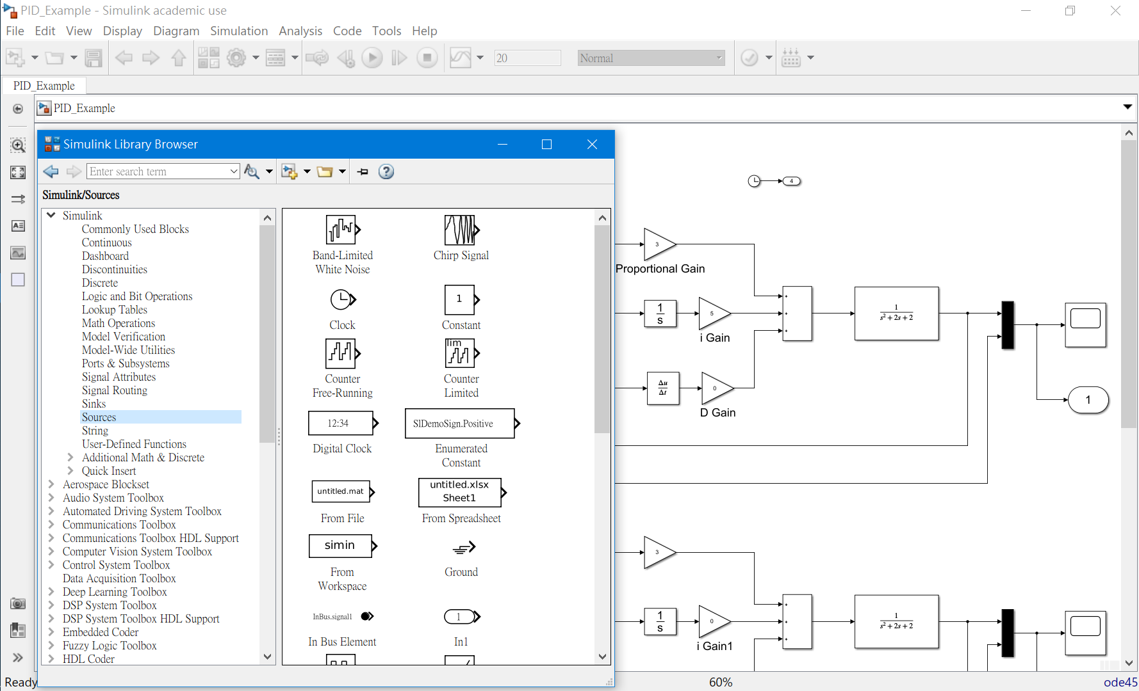
Matlab / Simulink

Slide 34
PID 控制器
Unit-step response(open loop)

Slide 35
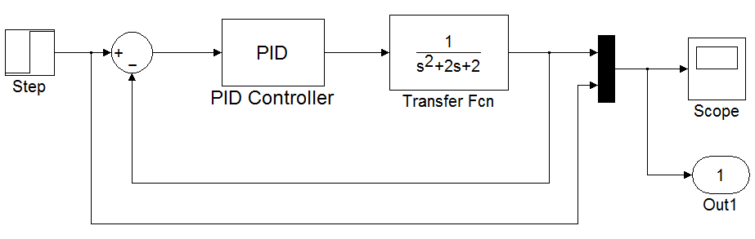
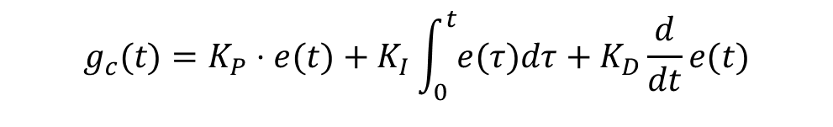
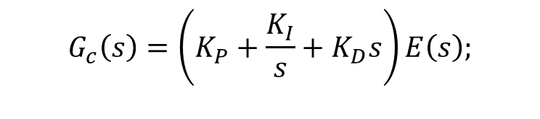

PID控制器
$$G_{c}\left(s\right)=\left(K_{P}+\frac{K_{I}}{s}+K_{D}s\right)E\left(s\right);$$
(4.1)
$$E(s)=R(s)−Y(s)$$
(4.2)
$$g_{c}(t)=K_{P}⋅e(t)+K_{I}\int_{0}^{t}{e(τ)dτ}+K_{D}\frac{d}{dt}e(t)$$
(4.3)

Slide 36
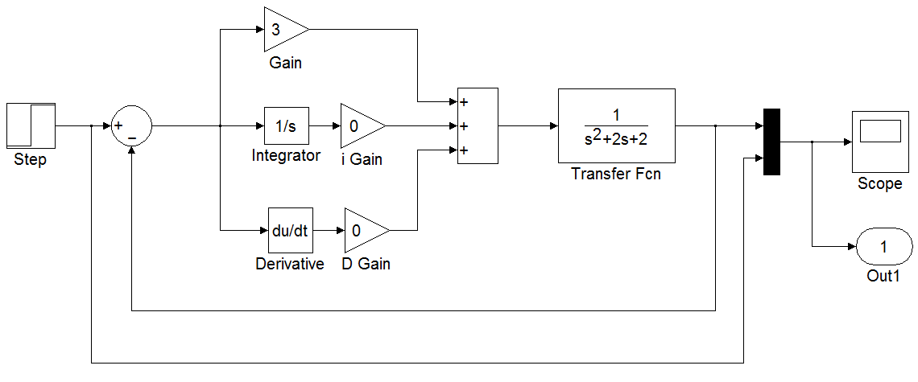
P控制器
比例控制器
PID

Slide 37
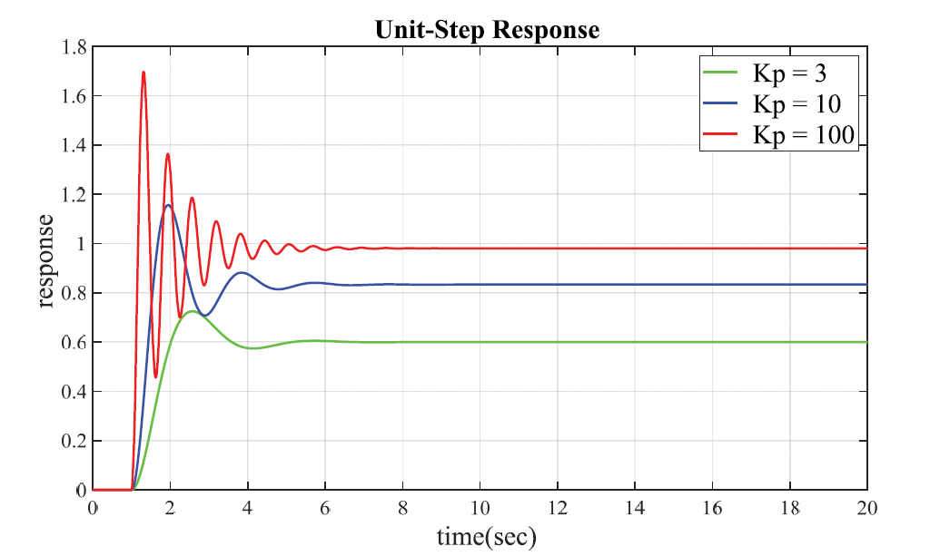
P 控制器
Unit-step response (Kp = 3, 10, 100 )

Slide 38
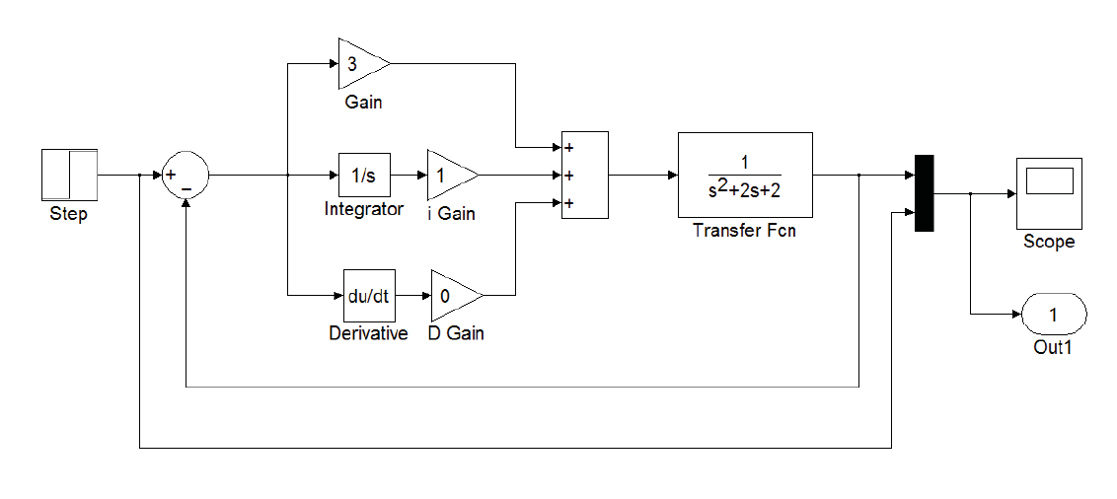
PI控制器
比例 + 積分 控制器

Slide 39
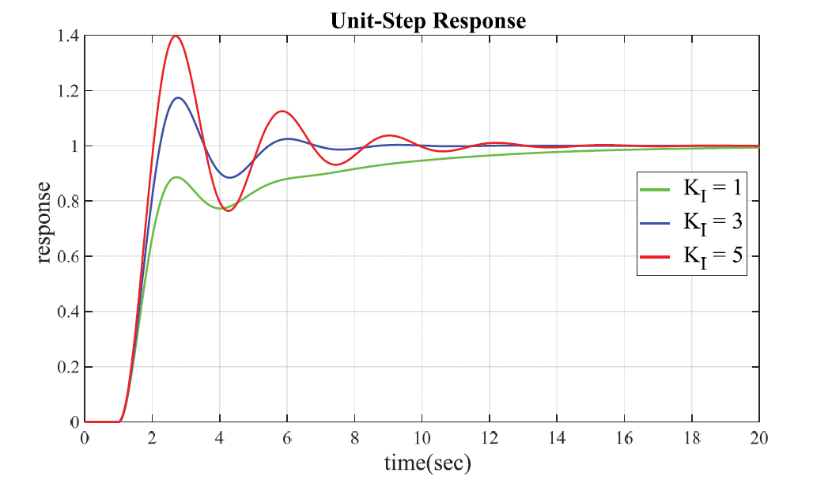
PI控制器
Unit-step response (K_{P} = 3, K_{I} = 1, 3, 5 )

Slide 40
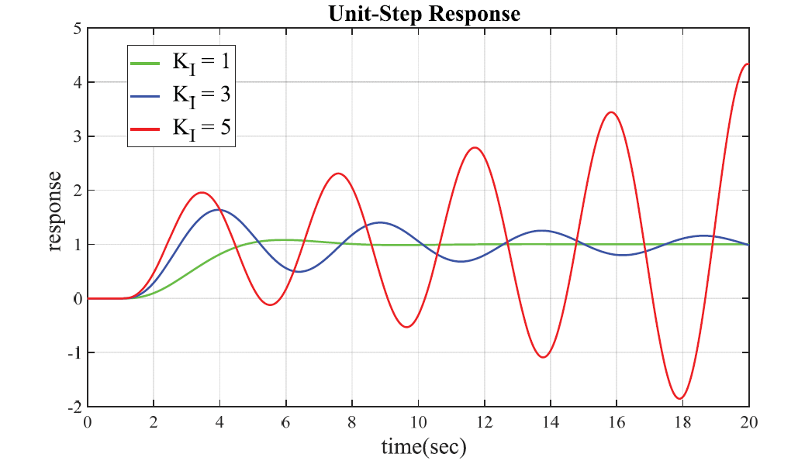
只有 I 控制器
Unit-step response (K_{P} = 0, K_{I} = 1, 3, 5 )

Slide 41

PI控制器結果
Unit-step response, $e\left(t\right)$ and $e′(t)$

Slide 42
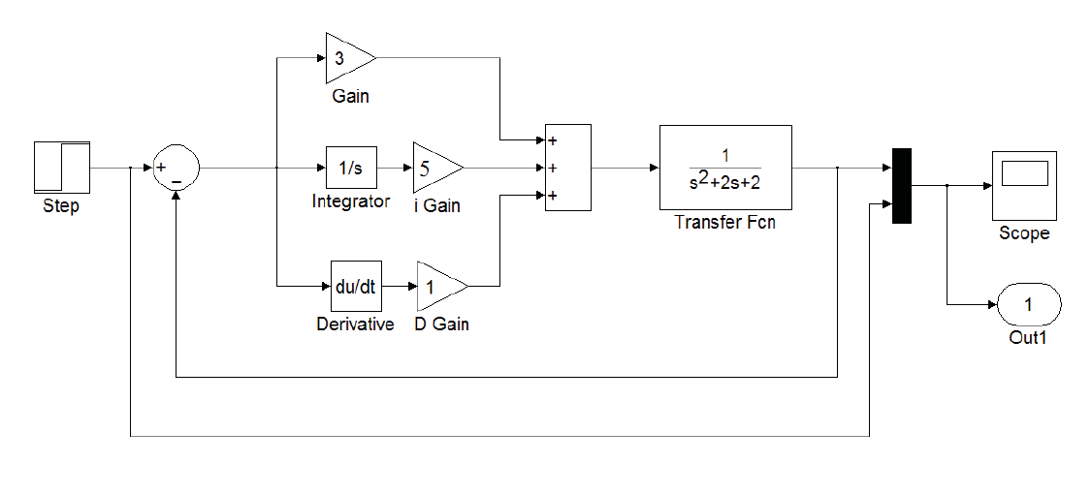
PID控制器
比例 + 積分 + 微分 控制器

Slide 43
PID控制器
Unit-step response ( K_{P} = 3, K_{I} = 5,K_{D} = 0.1, 0.5, 1)

Slide 44
PID控制器
Unit-step response (D,PD,PID)

Slide 45
PID控制器
P控制器:減少穩態誤差,
增加最大過衝(overshoot)
I控制器:減少穩態誤差,
增加最大過衝(overshoot)
D控制器:改善瞬態響應,
增強高頻雜訊

Slide 46
問與答
問題4-1：請問調整P、I以及D分別可以改善什麼情況？
回答：

Slide 47
齊格勒－尼科爾 方法 Ziegler－Nichols Tuning Method
While (ultimate gain), the system output oscillates with a constant amplitude and period .

Slide 48
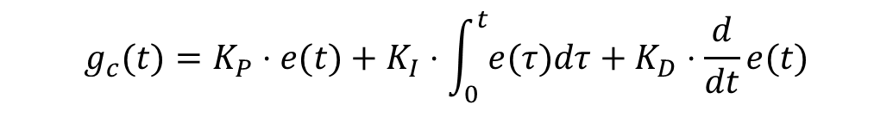
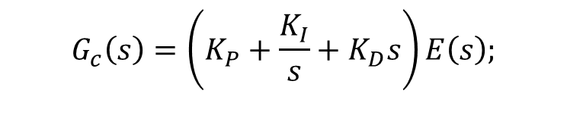
齊格勒－尼科爾方法 Ziegler－Nichols Tuning Method
$$G_{c}\left(s\right)=\left(K_{P}+\frac{K_{I}}{s}+K_{D}s\right)E\left(s\right);$$
(4.4)
$$g_{c}(t)=K_{P}⋅e(t)+K_{I}⋅\int_{0}^{t}{e(τ)dτ}+K_{D}⋅\frac{d}{dt}e(t)$$
(4.5)

Slide 49
實驗四流程圖

Slide 50
實驗四之一實驗結果

Slide 51
mbot地圖
a
b

Slide 52
實驗四之二實驗結果

Slide 53
PID 控制器
問題4-2：PID控制器各別有哪些優、缺點？
回答：

Slide 54
實驗五
超音波誤差量測

Slide 55
實驗五
實驗目的：熟悉超音波操作及原理
實驗說明：參考圖5.3之實驗五流程圖設計實驗。學習如何使用超音波並且測量超音波模組測量距離及實際距離誤差。

Slide 56
超音波感測器
超音波感測器是發射器(Transmitter)、接收器(Receiver)、控制電路組成，藉由發射後接收的時間差計算與障礙物之距離。

Slide 57
超音波感測器
問題5-1：超音波模組詳細規格
回答：

Slide 58


pulseIn()
pulseIn()函數
功能：檢測pin腳輸出的脈衝寬度(單位： $us$)
distance = pulseIn(EchoPin, HIGH) / 58
$$Vs=331+0.6 t , t=20$$
$$\frac{1}{Vs}=29.15 ×2$$
所以1mm的距離耗時約58$us$。
其中，$Vs$為聲波在空氣中傳播的速度，$t$為溫度。
(5.1)
(5.2)

Slide 59
實驗五流程圖

Slide 60
實驗五實驗結果

